Slide 1

Муниципальное бюджетное образовательное учреждение детский сад № 5 «Родничок» комбинированного вида с. Сарыг-Сеп Каа-Хемского района Республики Тыва
Дистанционное обучение
I неделя (7-13 октября 2024г.)
II младшая группа
физическая культура
Подготовил:
руководитель физического воспитания
Серен Рада Ооржаковна

Slide 2
Уважаемые родители! Во время деятельности с ребёнком сделайте, пожалуйста, фотографии. Отправить фотографии можно в группу или лично вашему воспитателю.

Slide 3
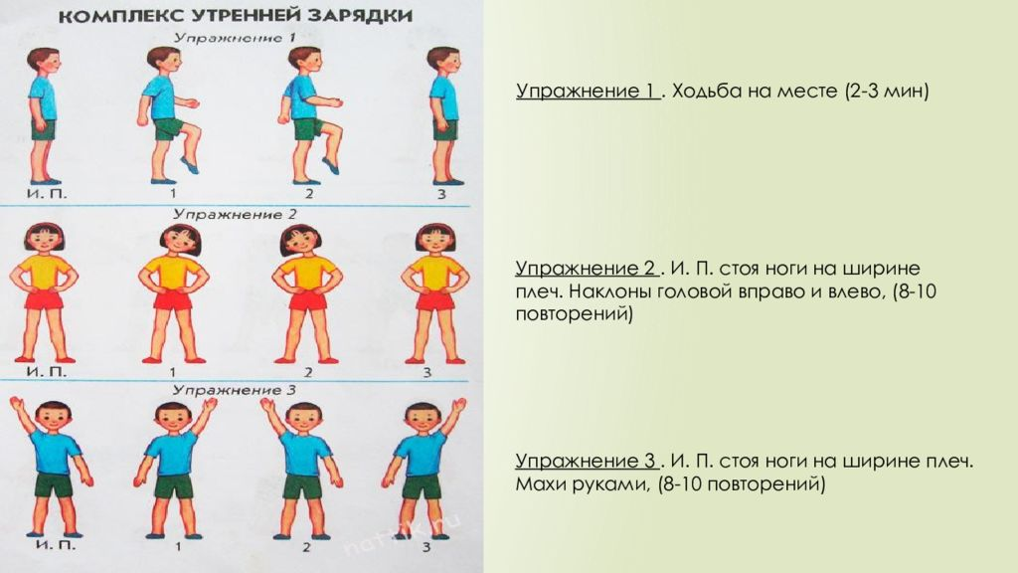
1. И.п. – ходьба на месте (2-3 мин) 2. Ноги на ширине ног. Наклоны головой вправо и влево (8-10 раз)

Slide 4
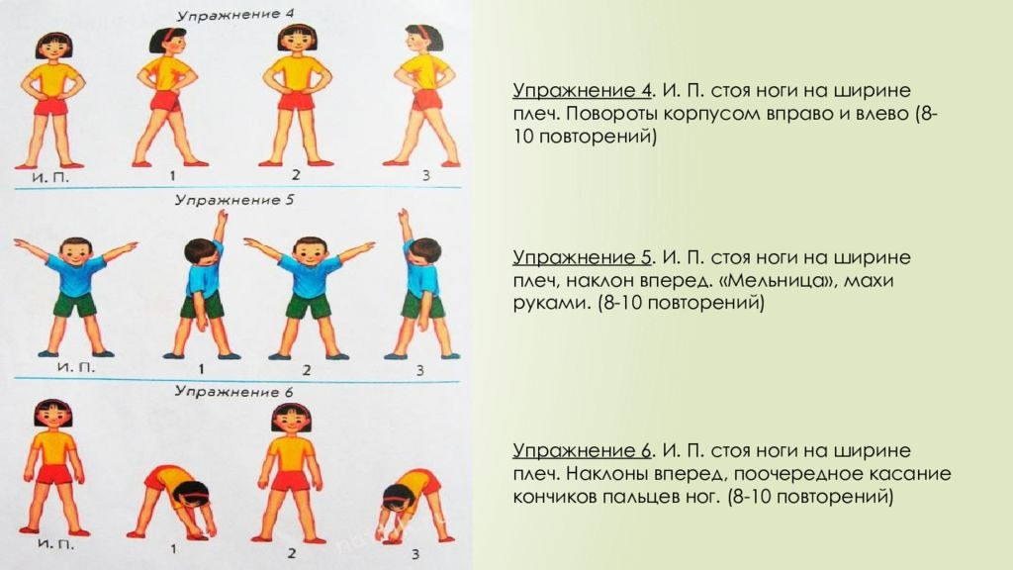
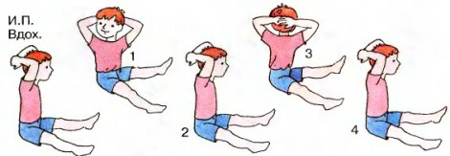
1. И.п. – стоя на ширине плеч, наклона вперёд. «Мельница» махи руками (8-10 раз) 2. И.п. - поворот туловища вправо, выдох. Выполнить 6-8 раз.

Slide 5
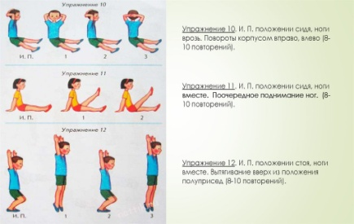
1. И.п. – стоя, ноги вместе. Выпрыгивание вверх и положение полуприсед (8-10 раз) 2. И.п. – положение сидя, ноги вместе. Поочерёдно поднимание ног. (8-10 раз)»

Slide 6
Спасибо за внимание!

